Slide 1
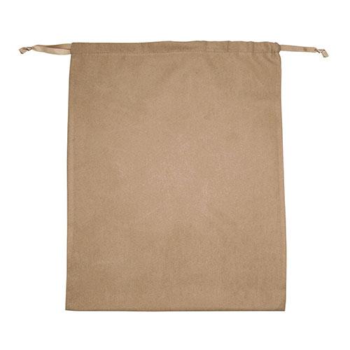
【提案書】
スウェードスタイル巾着（LL）
特徴
おしゃれなスウェード生地を使用しているうえに、内側は光沢感のあるサテン地を配しているため高級感もある巾着です。カラーバリエーションはベージュとネイビーの二色展開。
商品写真
納期
納期スペース
仕様
素 材:ポリエステル
サイズ：約450×340mm
包 装 : ポリ袋入り
備 考 : 名入れ可能
お見積
お見積りスペース

